Slide 1
Datadog Korea User Group
제 6회 Meet Up
Notes:
제목 및 부제목 소개
인사

Slide 2
보안에도 ROI가 있다. Datadog으로 측정하는 DevSecOps 비용 절감 효과와 리스크 가시화
2025.07.08 제 6 회 DatadogKRUG Meet Up
김 재 곤 Jaegon Kim Ops Team
DevSecOps Engineer
레브잇
Notes:
제목 및 부제목 소개
인사

Slide 3
Agenda
01
회사 및 자기소개
02
왜 DevSecOps는 ROI가 필요한지?
03
레브잇 DevSecOps 운영 체계
04
핵심 효과 ① 장애 대응 속도 향상
05
핵심 효과 ② 비용 절감 & 생산성 개선
06
핵심 효과 ③ 리스크 가시화
07
핵심 효과 ④ 정보보안 ROI 공유
08
Summary & Q&A
Notes:
목차 설명

Slide 4
소개
회사 & 발표자 & 레브잇의 DevSecOps 소개
Notes:
우선 간단히 소개

Slide 5
레브잇 소개
Notes:
앱 서비스 소개

Slide 6
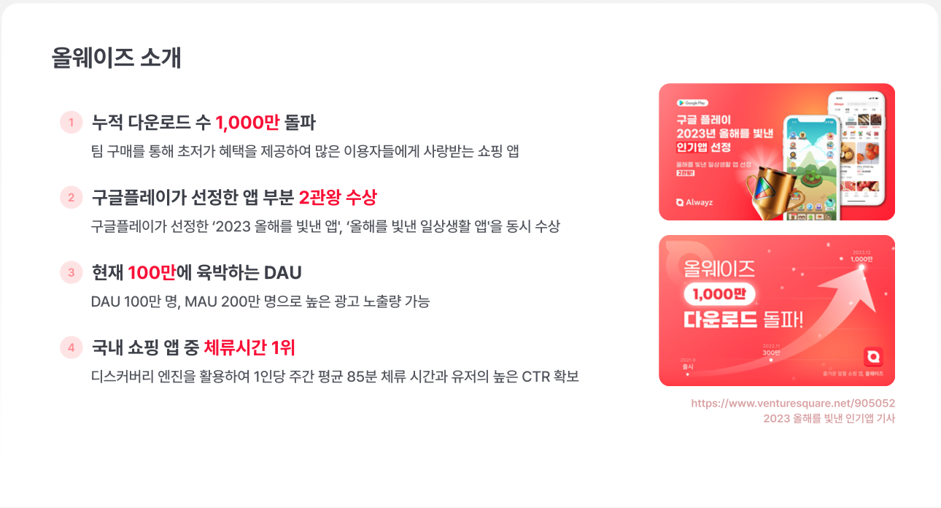
레브잇 소개
Notes:
앱 서비스 소개

Slide 7
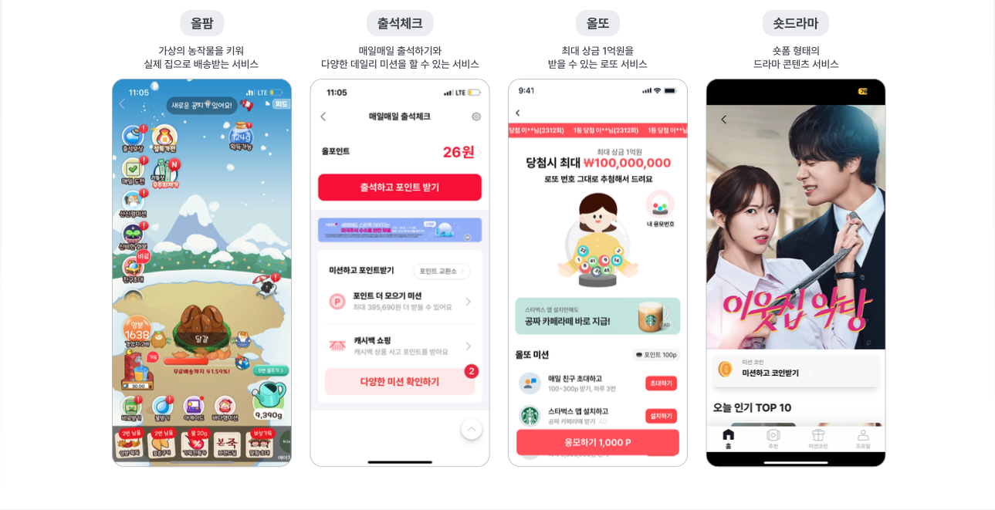
레브잇 소개
Notes:
앱 서비스 소개

Slide 8
자기 소개
정보보안은 비즈니스와 얼라인 되지 못한다
라는 말을 없애고 싶은 1人
Notes:
자기 소개
내가 정보보안에서 하고싶은 것을 설명

Slide 9
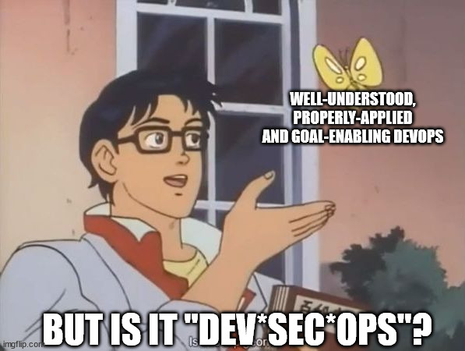
레브잇의 DevSecOps 소개
Notes:
데브섹옵스와 관련된 밈 설명
레브잇에서 데브섹옵스를 왜 해야하는지? 설명

Slide 10
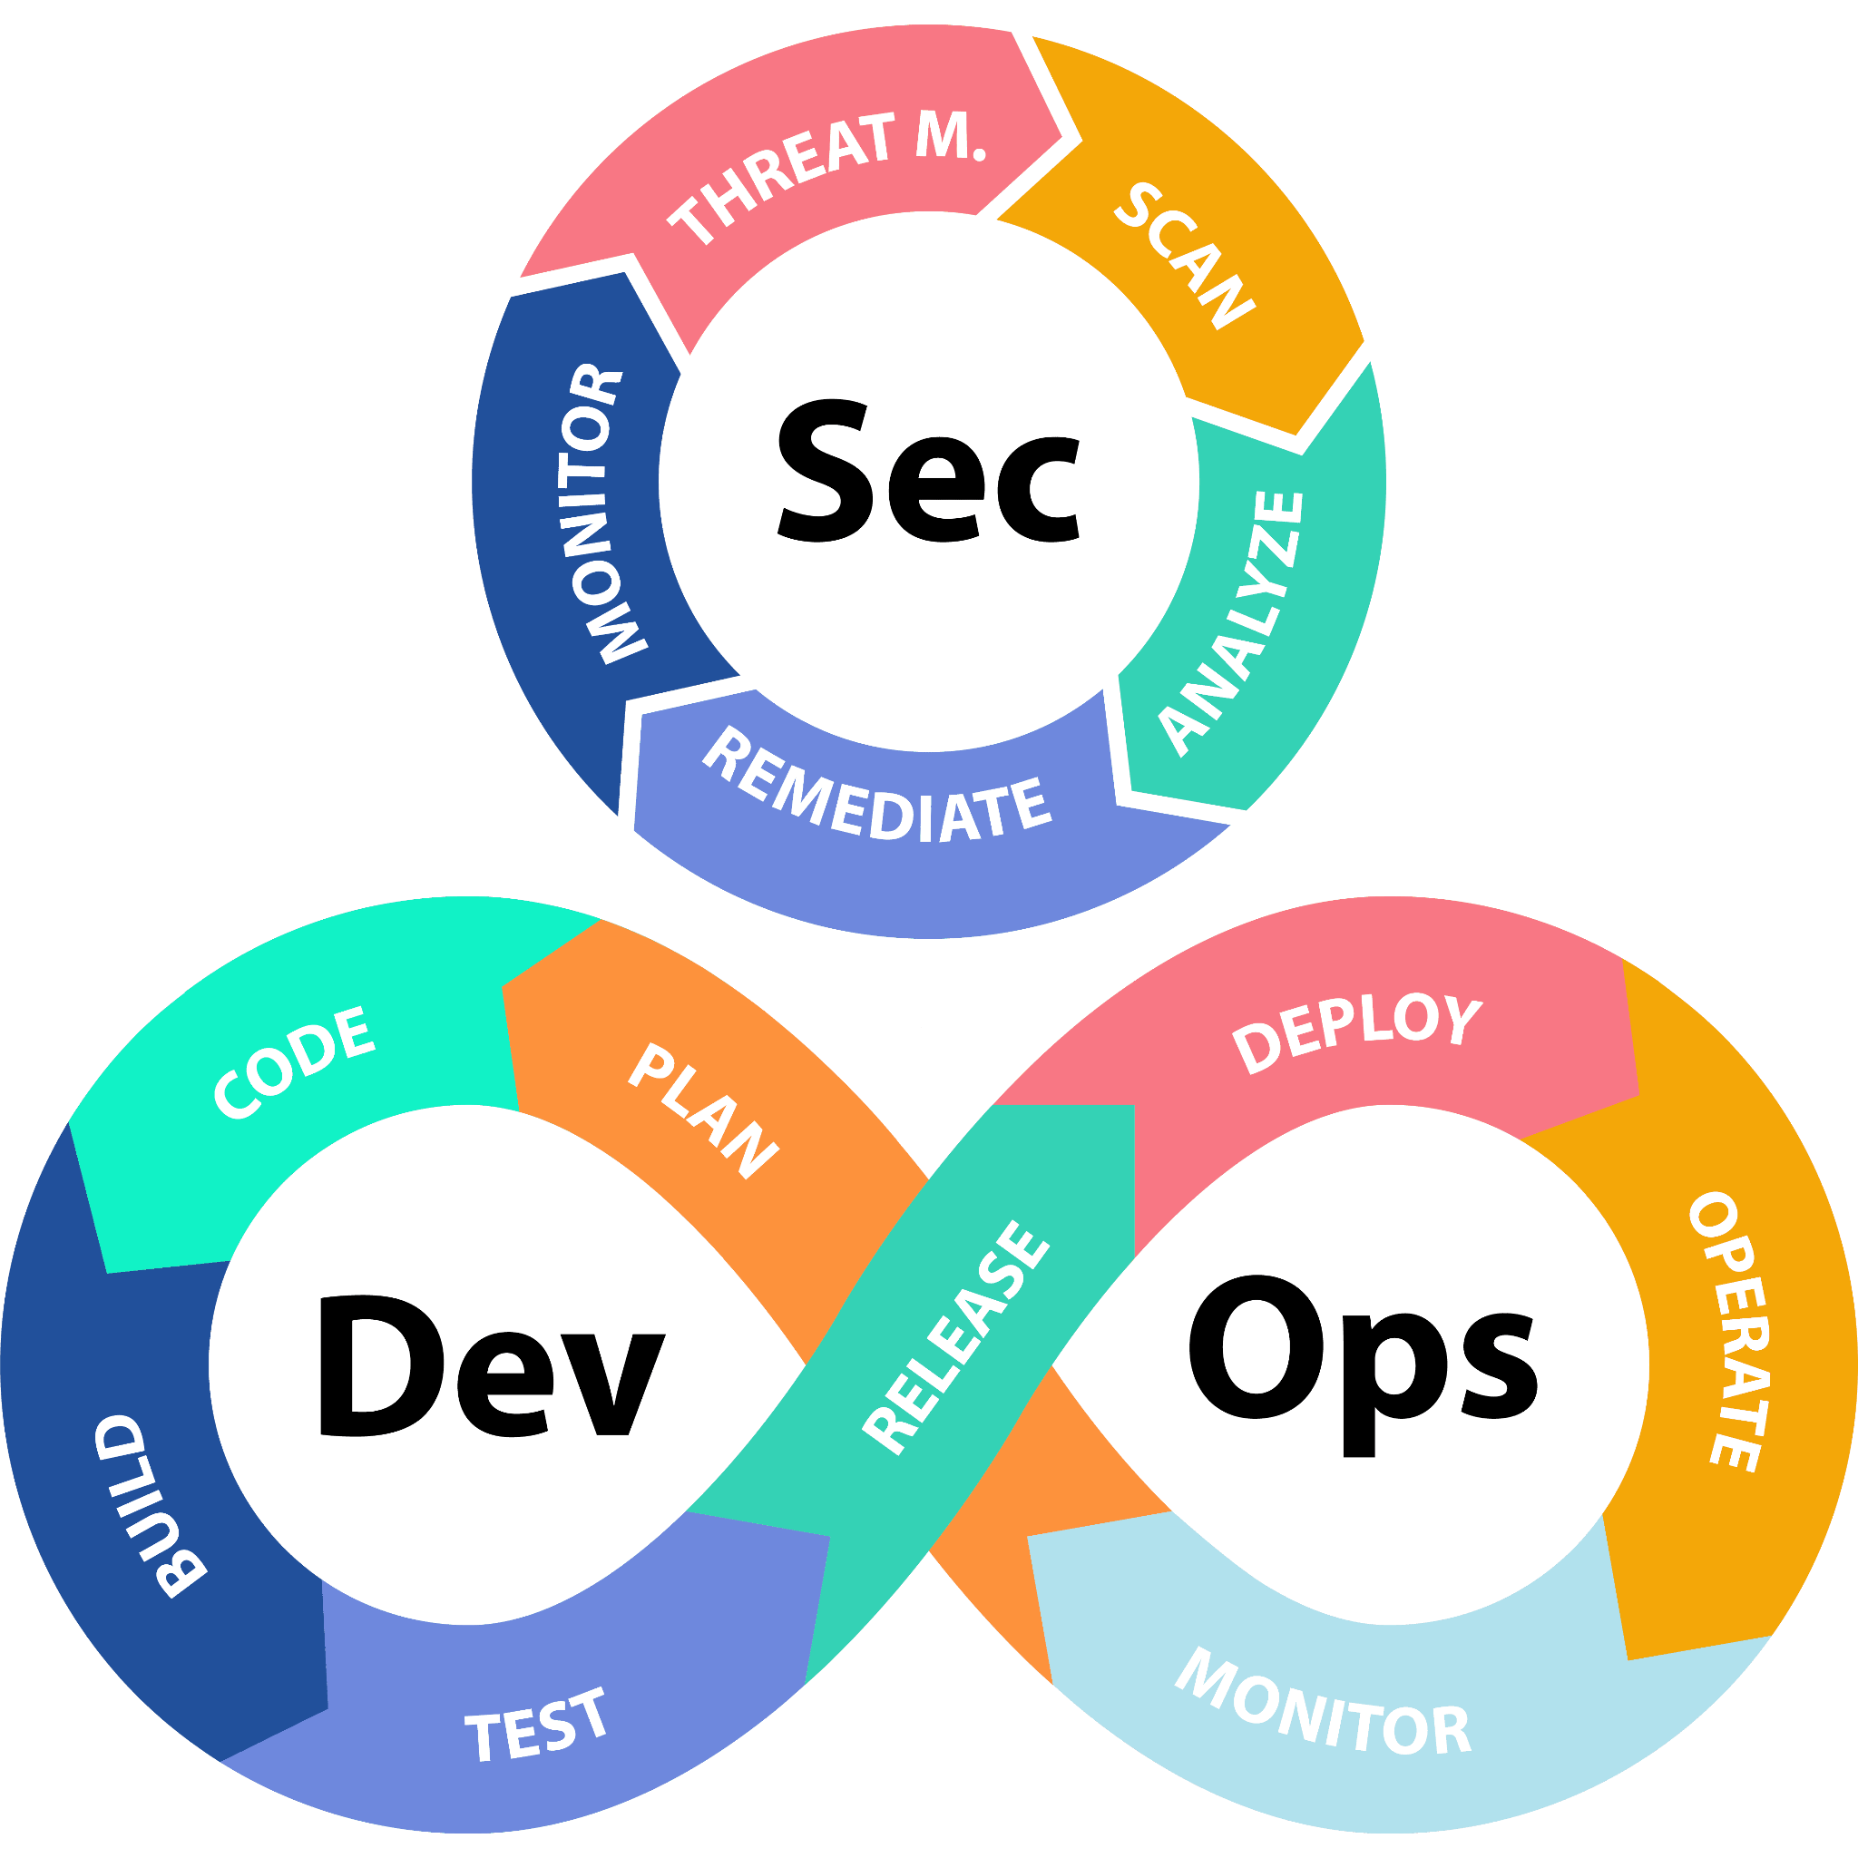
레브잇의 DevSecOps 소개
Notes:
실제 레브잇에서 데브옵스와 데브섹옵스가 나눠진것을 설명
데브섹옵스가 하고 있는것을 간단히 설명

Slide 11
왜 DevSecOps는 ROI가 필요한지?
보안에도 ROI가 필요한 이유 흔한 조직의 보안 딜레마
Notes:
데브섹옵스에서 ROI가 왜 필요한지? 설명
처음 자기소개에서 말했던 내용을 가져와서 ROI로 증명하는것이 필요했다는 생각을 같이 말하기

Slide 12
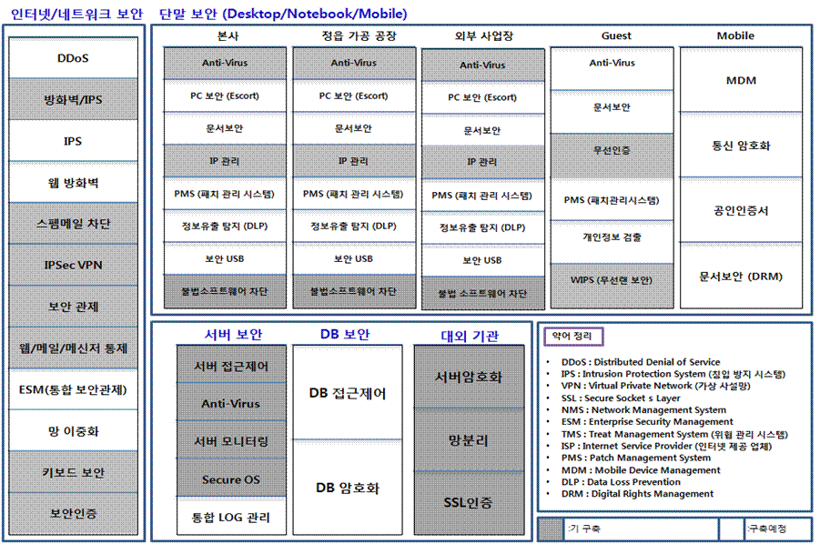
보안 강화를 위해 필요한 것

Slide 13
정보보안을 비용으로 바라보는 시선

Slide 14
흔한 조직의 정보보안 딜레마

Slide 15
비즈니스에 도움되는 방향성과 얼라인하기
장애 대응 속도 향상
인프라 비용을 낮출 수 있다.
도메인별 리스크 가시화(정보보안팀 외)
C-Level 과 정보보안 ROI 얼라인

Slide 16
레브잇 DevSecOps 운영 체계
AWS + Datadog 기반 구조
Datadog 보안로그 구조

Slide 17
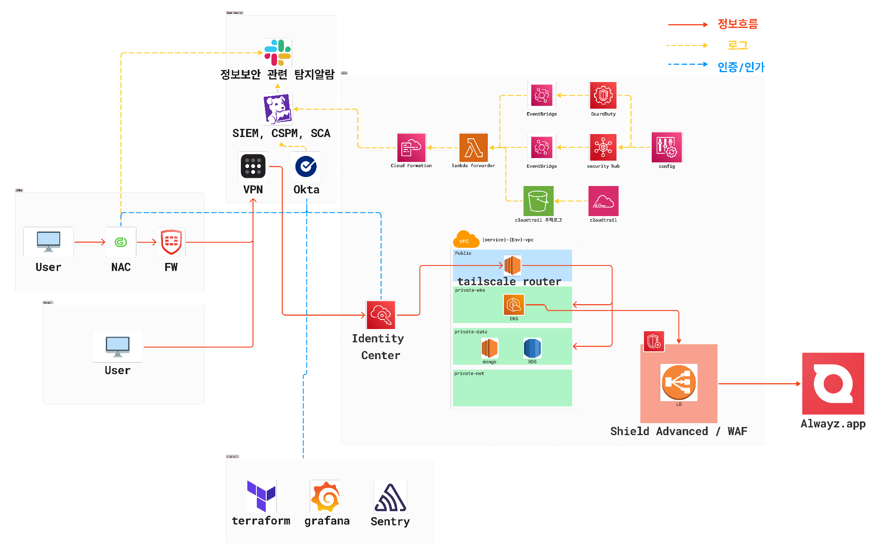
레브잇 AWS + Datadog 기반 구조

Slide 18
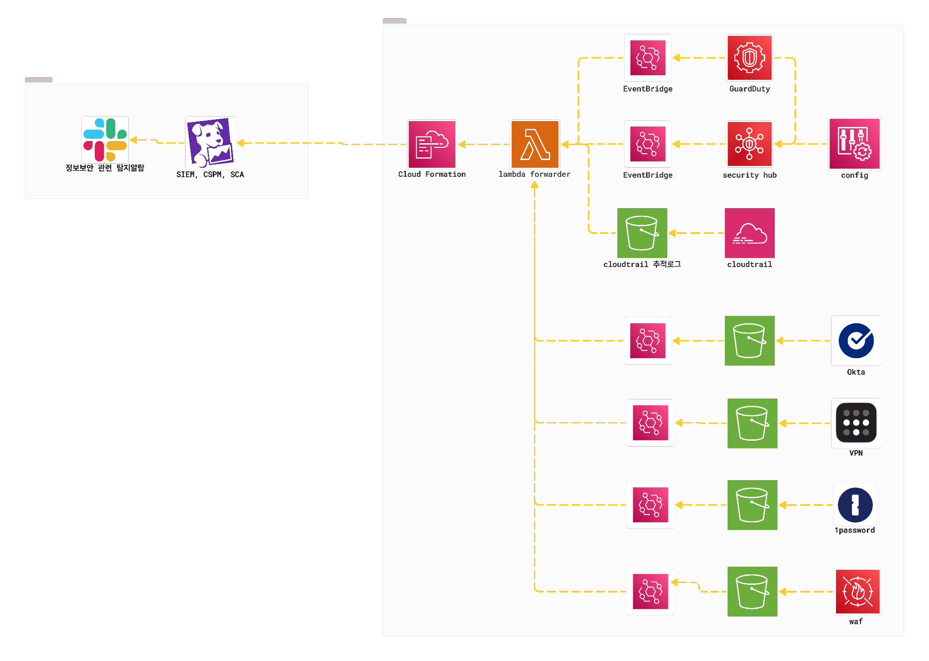
Datadog 보안로그 구조

Slide 19
핵심 효과 ① 장애 대응 속도 향상
실시간 가시화 → 빠른 대응

Slide 20
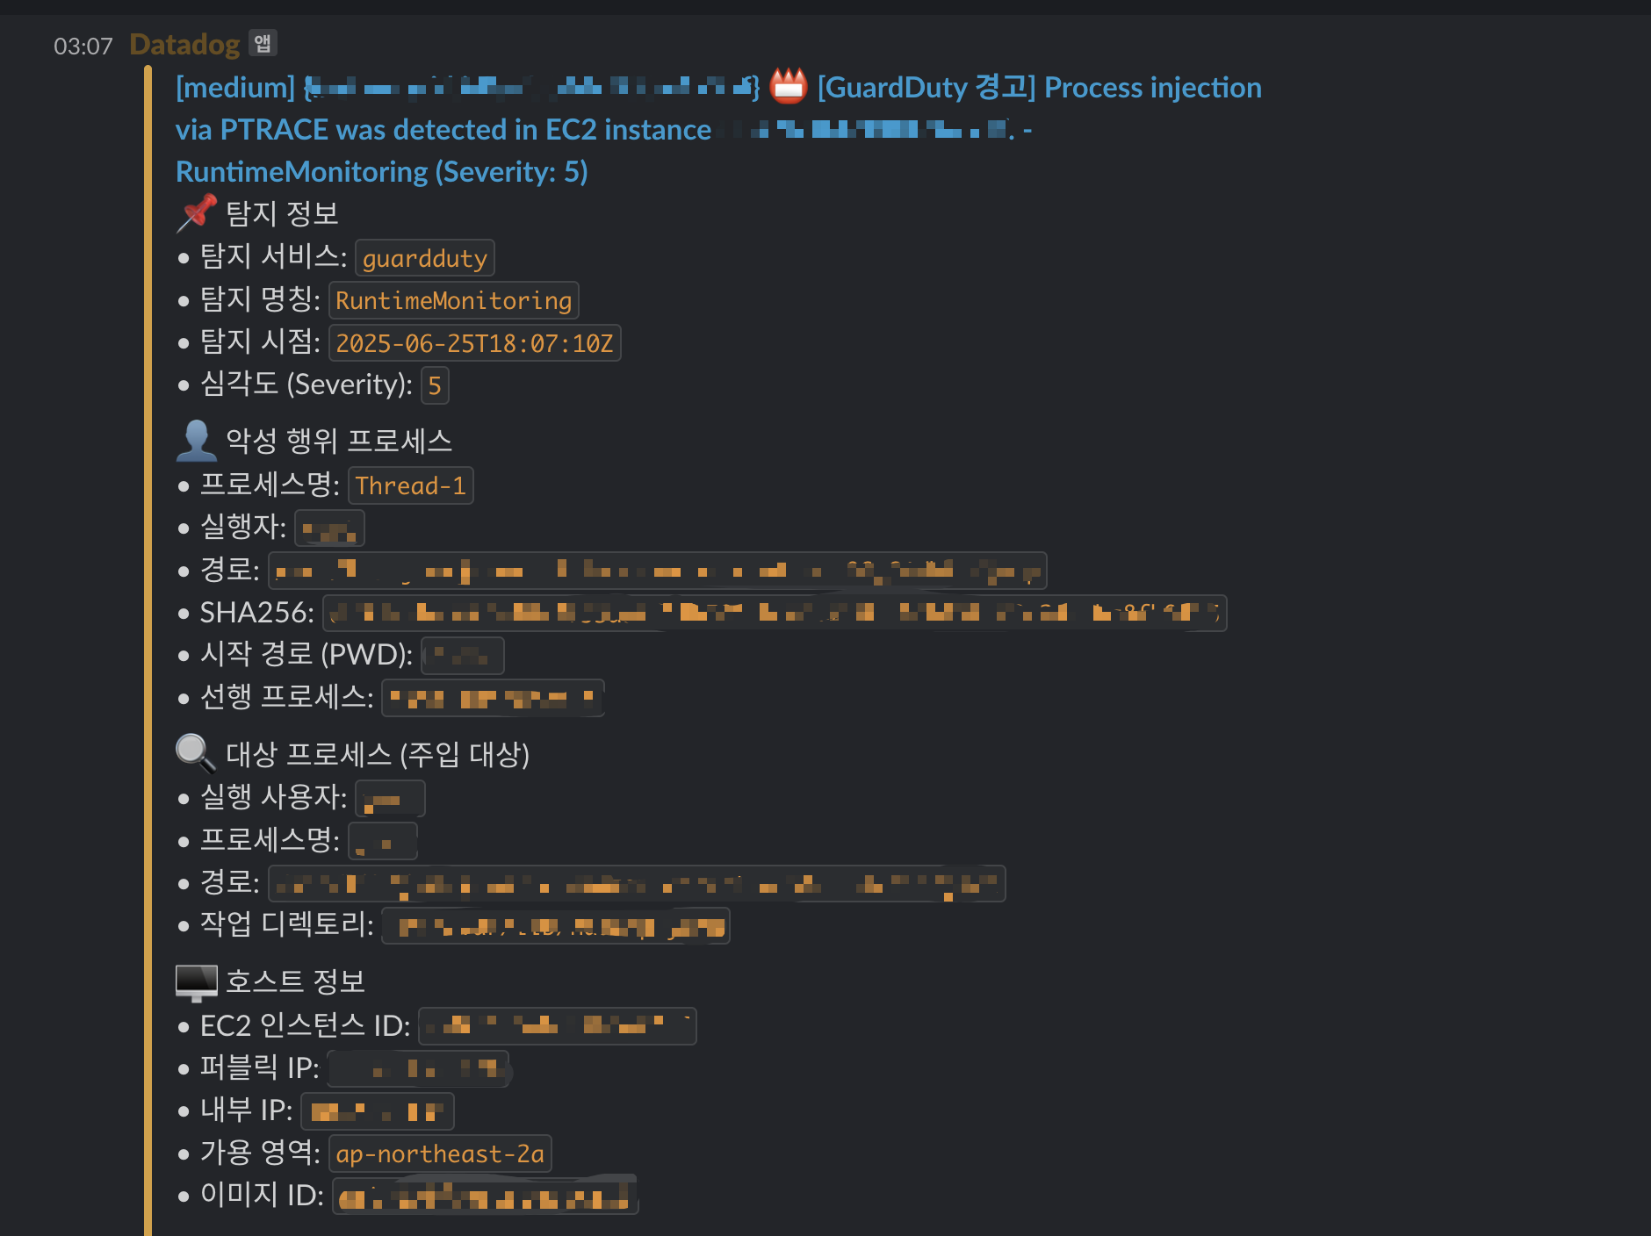
실시간 가시화 → 빠른 대응

Slide 21
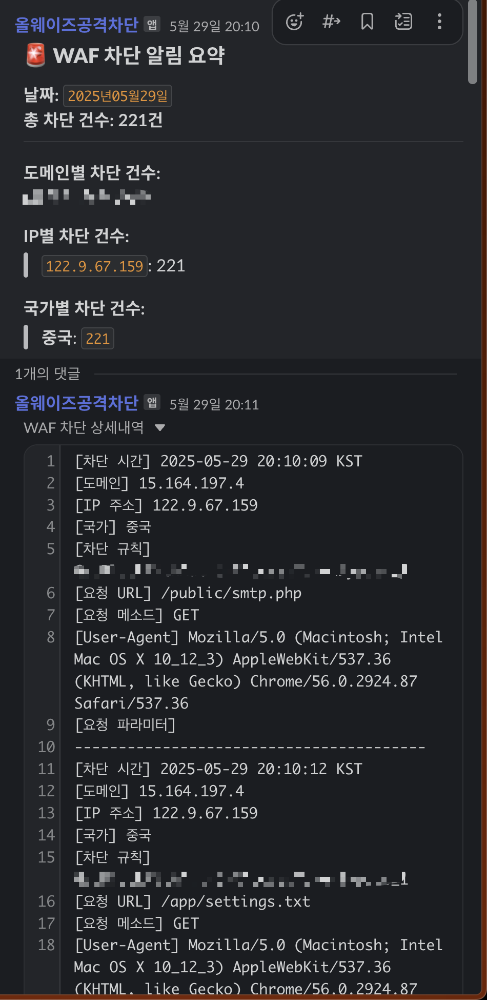
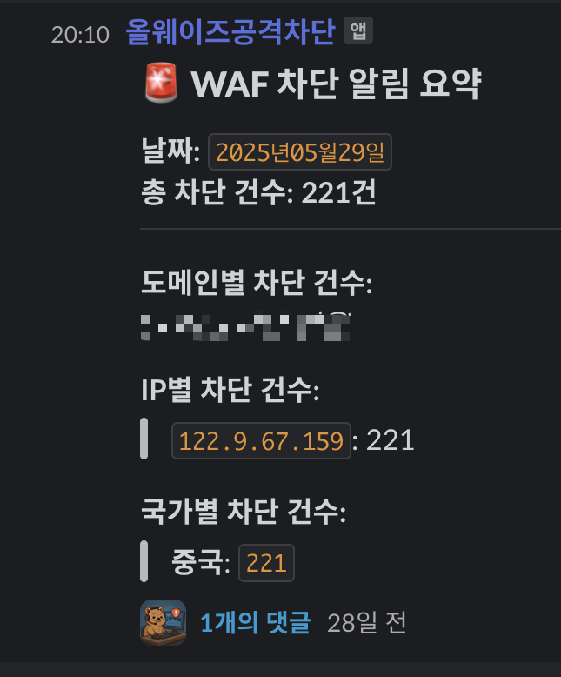
실시간 가시화 → 빠른 대응

Slide 22
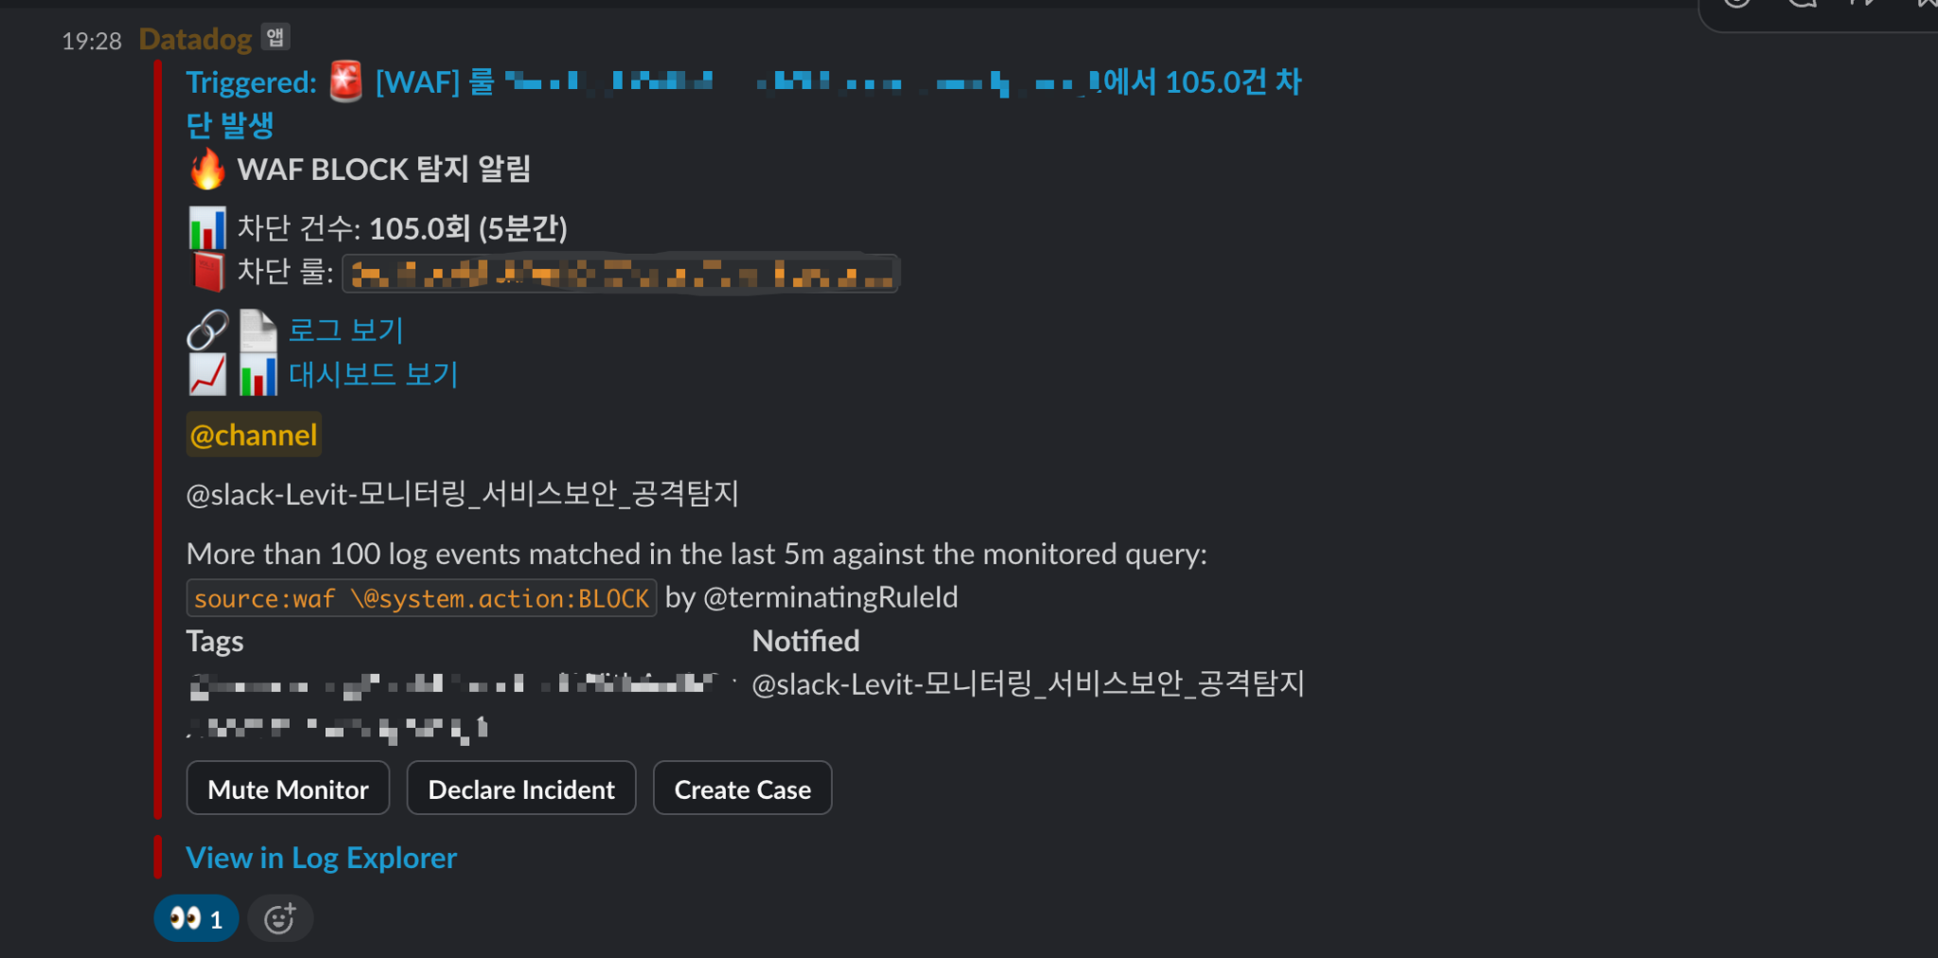
실시간 가시화 → 빠른 대응

Slide 23
핵심 효과 ② 자산식별을 통해 인프라 비용 가시화
인프라 비용 증가 원인 가시화
통신 비용 증가 원인 가시화

Slide 24
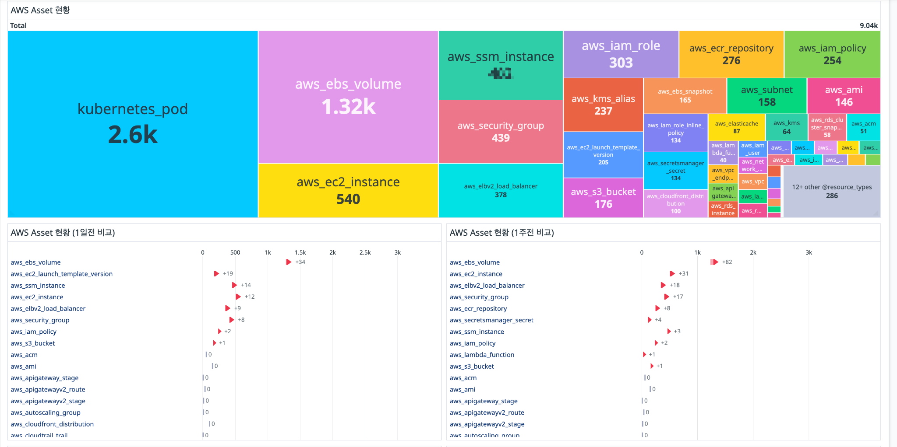
인프라 비용 증가 원인 가시화

Slide 25
통신 비용 증가 원인 가시화

Slide 26
핵심 효과 ③ 리스크 가시화
서비스 공격 리스크 가시화
서비스 이상탐지 리스크 가시화

Slide 27
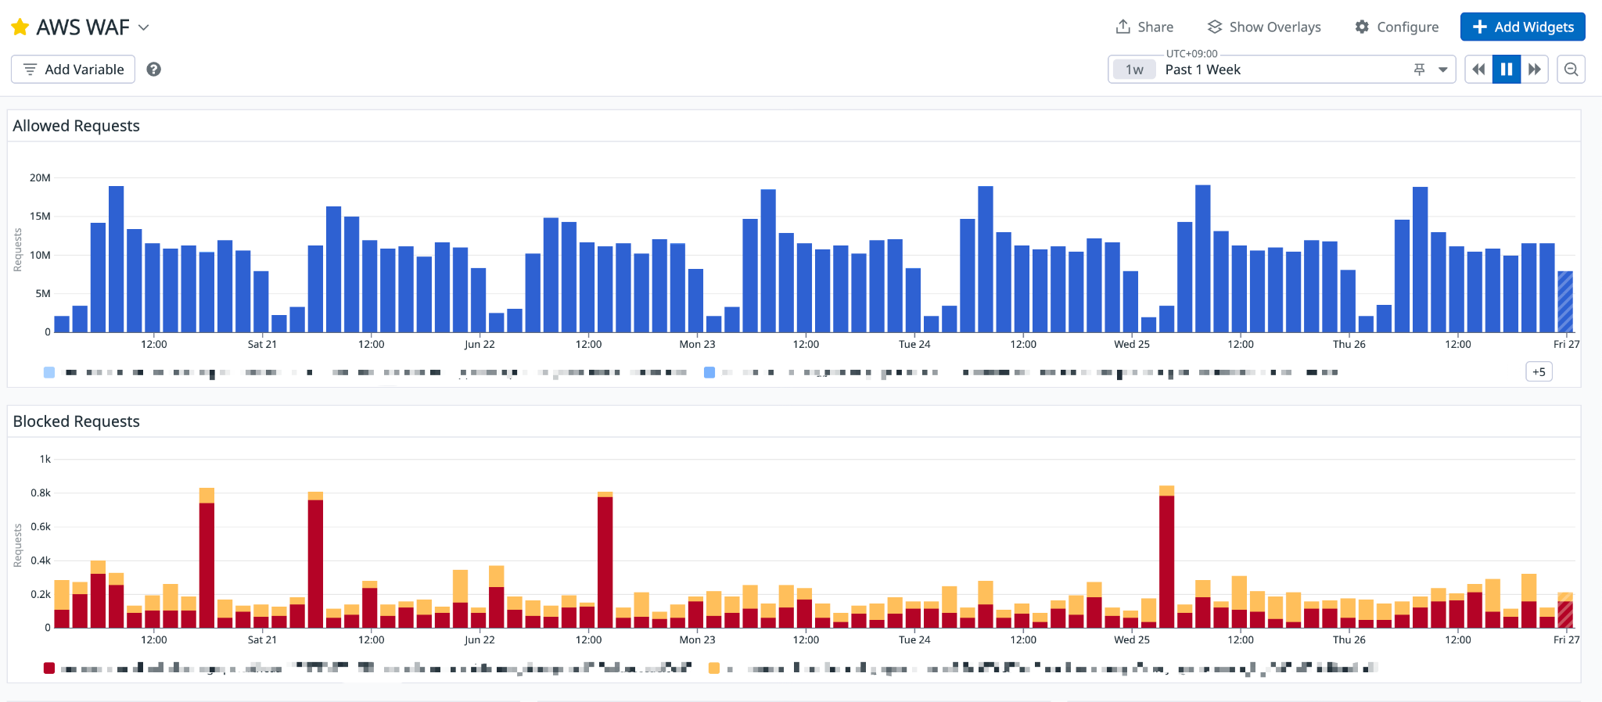
서비스 공격 탐지 리스크 가시화

Slide 28
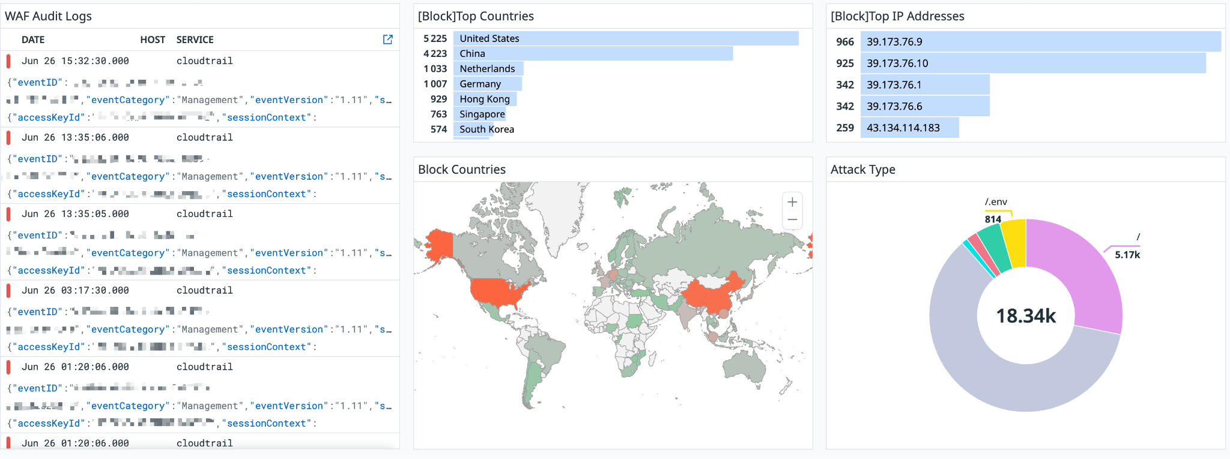
서비스 공격 탐지 리스크 가시화

Slide 29
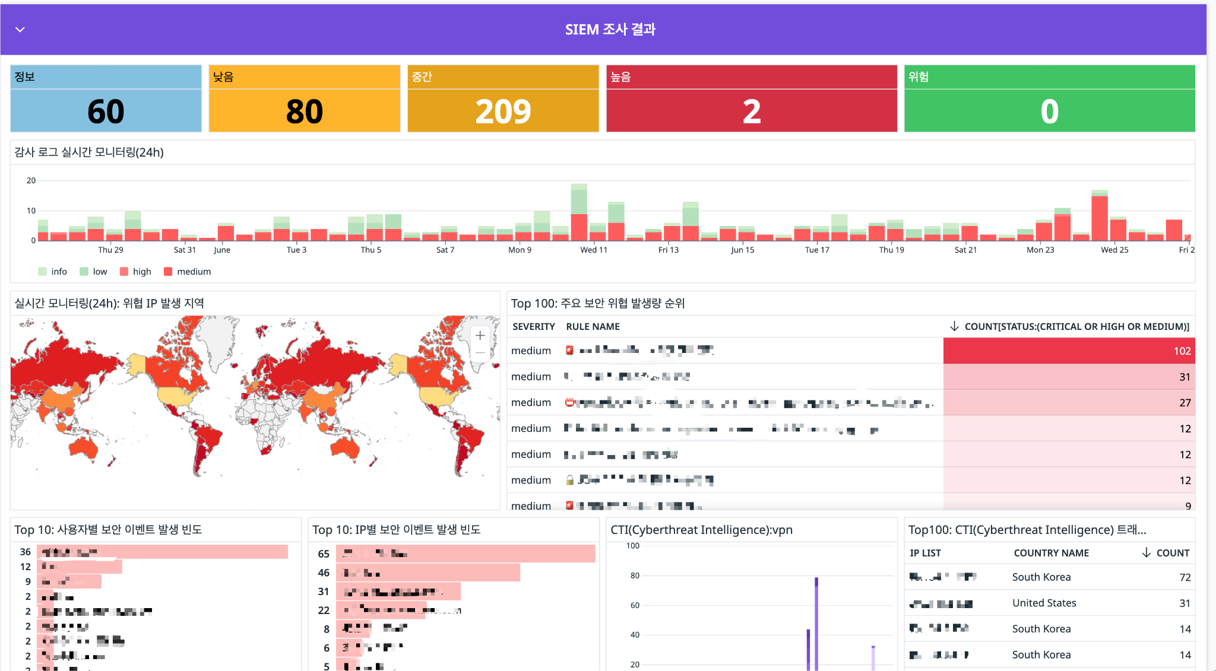
서비스 이상탐지 리스크 가시화

Slide 30
핵심 효과 ③ 정보보안 ROI 공유
WAF ROI

Slide 31
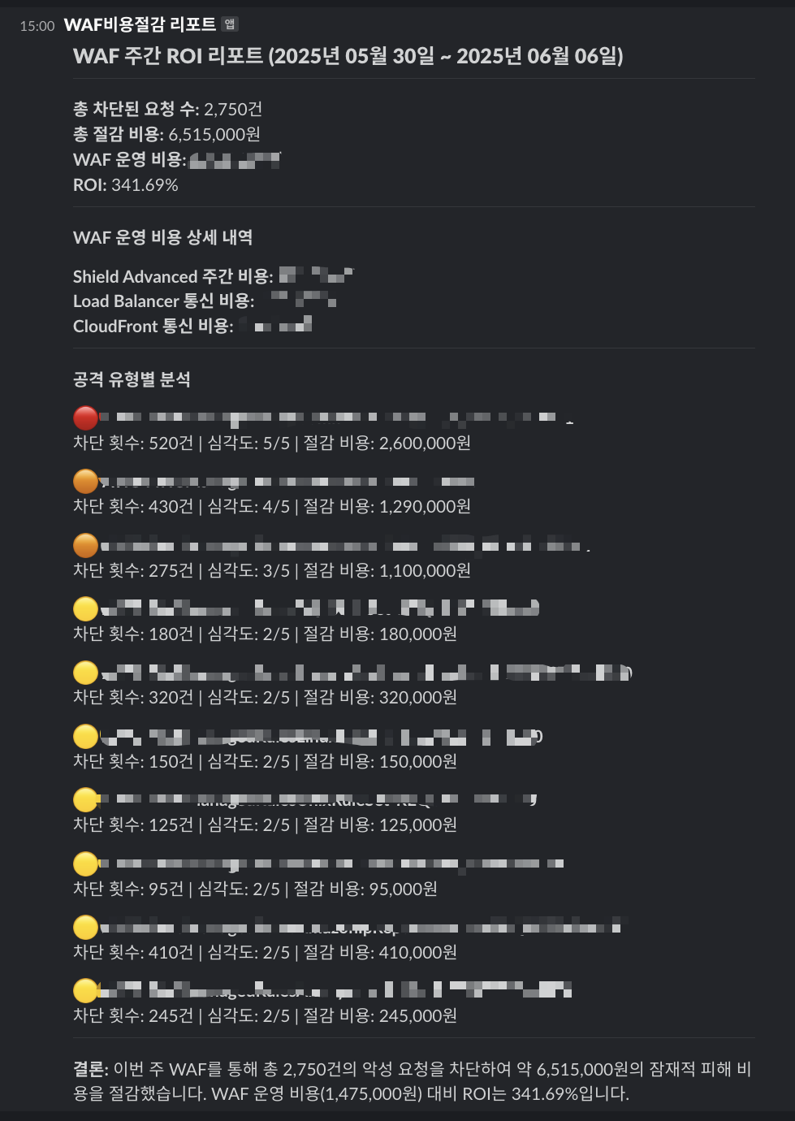
WAF ROI(서비스 통신비용, 리스크 비용 절감)

Slide 32
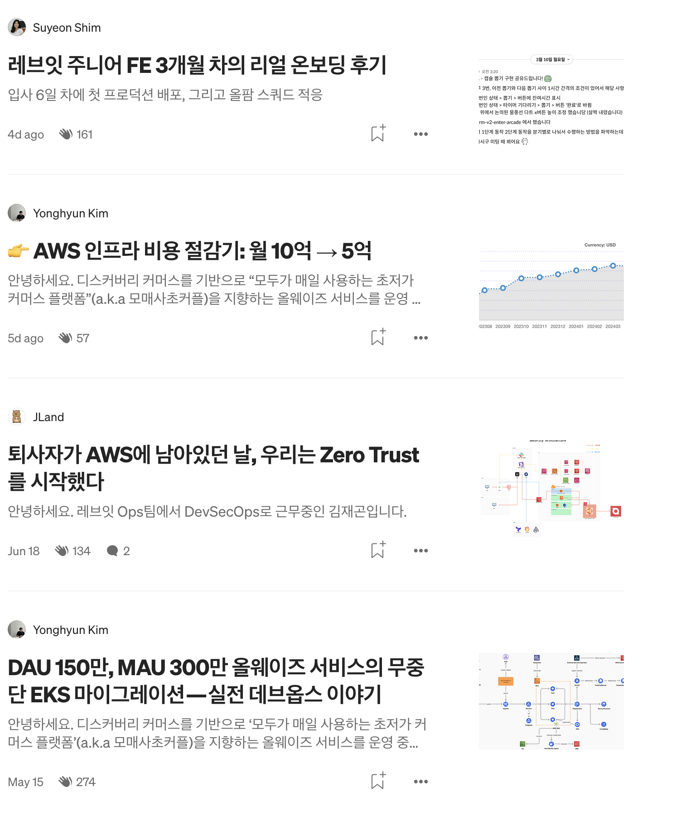
레브잇 테크 블로그

Slide 33
Summary & Q&A
핵심 정리
질문 및 마무리

